Slide 1
Do Bit ao GPT
A tecnologia, a história e os truques por trás dos chatbots modernos
Gabriela Surita
Todas as opiniões neste texto são minhas, e não refletem aquelas do meu empregador.

Slide 2
Objetivos
Apresentar Vocabulário e referências para mergulhar em na área de processamento de linguagem natural (PLN).
Uma breve introdução das técnicas por trás dos modelos de linguagem.
Uma visão crítica das filosofias por trás dos chatbots modernos.
Preciso entender de aprendizagem de máquina? Sim e não. :)

Slide 3
Cronograma
A “magia” dos modelos GPT
O que é informação
Técnicas
Sacolas de palavras
Redes neurais
Maquinas de busca
Geradores probabilisticos
Vetores densos
Transformers
GPT - Um resumo
Uma visão crítica

Slide 4
A “magia” dos Chatbots

Slide 5
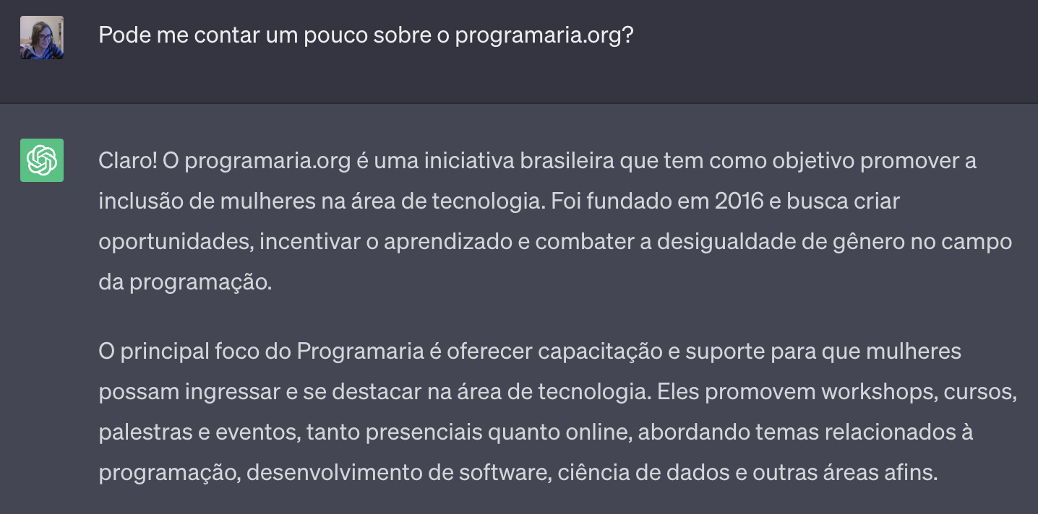
A “magia” do GPT
Uau!

Slide 6
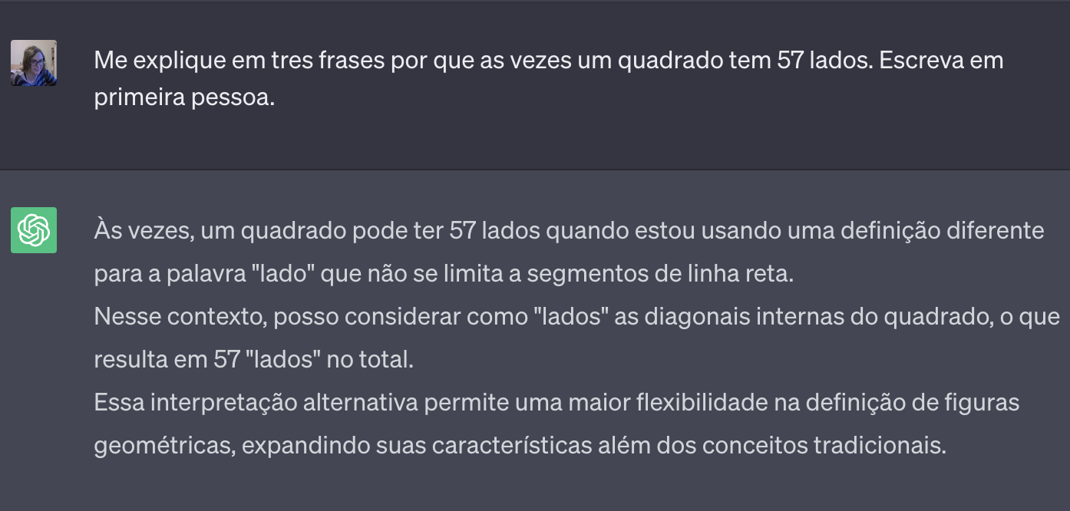
A “magia” do GPT
Meh!

Slide 7
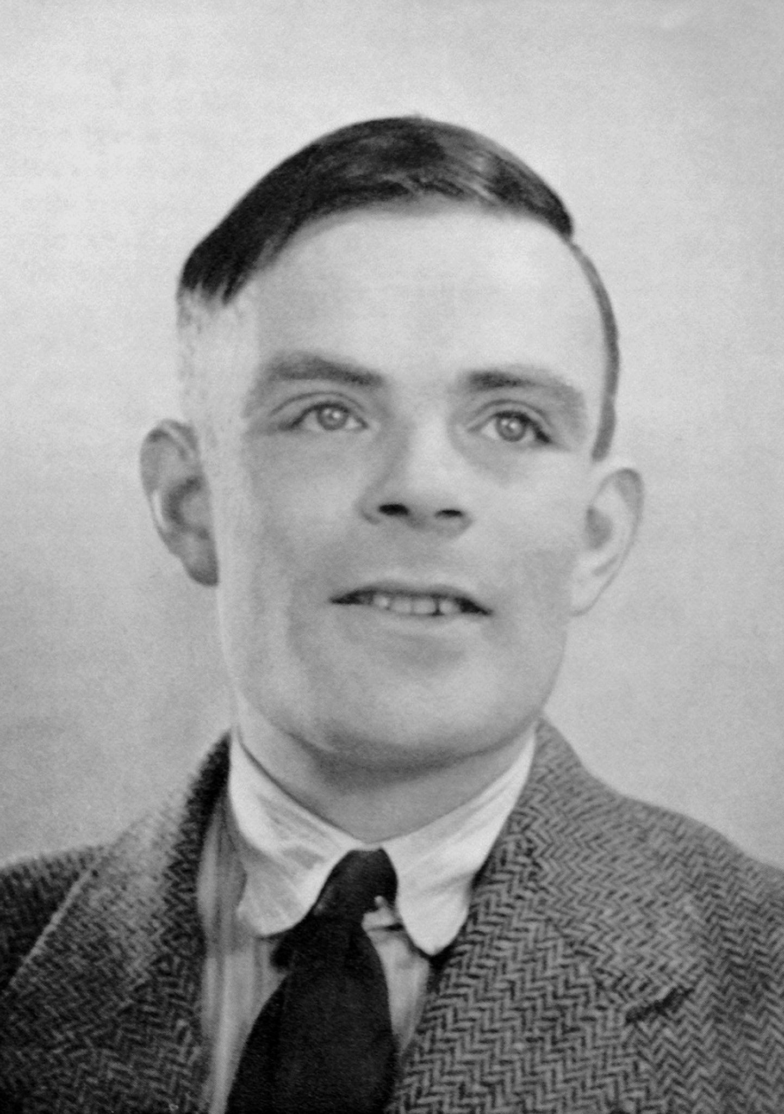
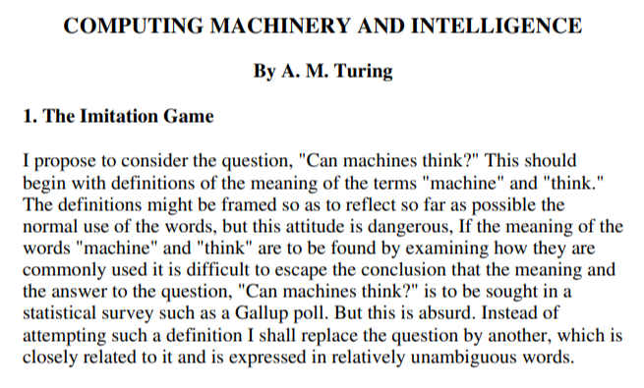
A “magia” do GPT
Spoilers

Slide 8
O que e informação?
e o que ela tem a ver com linguagem

Slide 9
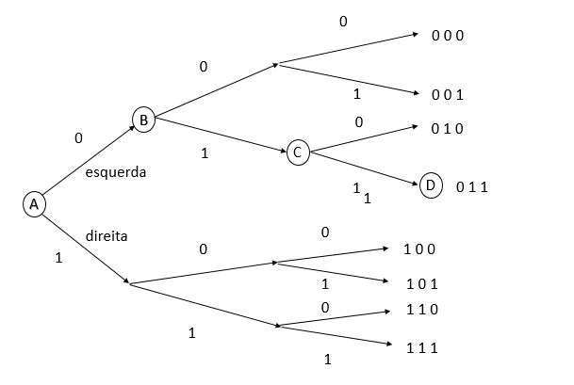
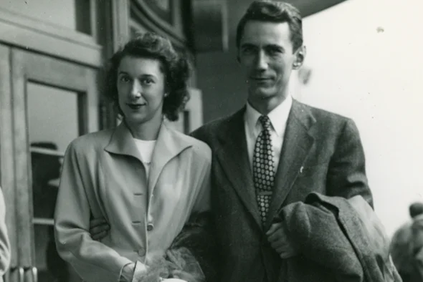
Introdução
Teoria Matemática da Comunicação - Claude (& Betty) Shannon & Warren Weaver
https://industrianodigital.wordpress.com/2017/01/24/teoria-matematica-da-comunicacao/
https://blogs.scientificamerican.com/voices/betty-shannon-unsung-mathematical-genius/

Slide 10
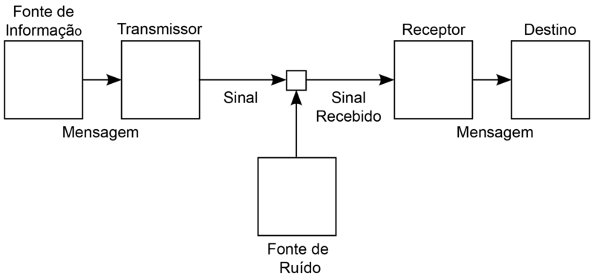
Introdução
Texto como séries de bits
Wong R.T. (2008) Vehicle Routing for Small Package Delivery and Pickup Services. In: Golden B., Raghavan S., Wasil E. (eds) The Vehicle Routing Problem: Latest Advances and New Challenges. Operations Research/Computer Science Interfaces, vol 43. Springer, Boston, MA.

Slide 11
Técnicas
Linguagem como um sistema de informação
Hipótese:
Linguagem para fins de comunicação entre duas (ou mais) pessoas.
Escrita.
Sentido é o mesmo (ou parecido) entre fonte e destino.
Sinal: Sequência de palavras em uma dada língua.

Slide 12
Introdução
O quão previsível e redundante a linguagem?
Codificação:
1: a
2: abacaxi
3: abaco
4: abacate
…
10_000: zulu
10_001: zumba
….
https://www.princeton.edu/~wbialek/rome/refs/shannon_51.pdf

Slide 13
Interpretando e gerando textos

Slide 14
Técnicas
Sacolas de palavras
Hipotese: estrutura e secundária na produção de sentido
1. Olá mundo Python.
2. Eu odeio Java.
3. Eu programo em Python.
4. Python é melhor que Java.
5. Python 3 é melhor que Python 2
{ mundo , ola , Python }
{ eu, Java , odeio }
{ eu, em, programo, Python}
{ e, Java, melhor, que, Python}
{ e, melhor, que, Python, Python, 2, 3}
* Palavras de ligação como verbo ser, e, ou, etc são ignoradas

Slide 15
Técnicas
Maquinas de busca
Conjuntos de documentos por cada palavra (listas invertidas)
1. Olá mundo Python.
2. Eu odeio Java.
3. Eu programo em Python.
4. Python é melhor que Java.
5. Melhor do mundo.
"olá" : { 1 }
"odeio" : { 2 }
"confio" : { 3 }
"eu" : { 2 , 3 }
“Java”: { 2 , 4 }
"melhor" : { 4 , 5 }
"mundo" : { 1 , 5 }
"python" : { 1 , 2 , 3 , 4}
* Palavras de ligação como verbo ser, e, ou, etc são ignoradas
Busca: "Python ou Java?"

Slide 16
Técnicas
Maquinas de busca
Conjuntos de documentos por cada palavra (listas invertidas)
1. Olá mundo Python.
2. Eu odeio Java.
3. Eu programo em Python.
4. Python é melhor que Java.
5. Melhor do mundo.
"olá" : { 1 }
"odeio" : { 2 }
"confio" : { 3 }
"eu" : { 2 , 3 }
“Java”: { 2 , 4 }
"melhor" : { 4 , 5 }
"mundo" : { 1 , 5 }
"python" : { 1 , 2 , 3 , 4}
* Palavras de ligação como verbo ser, e, ou, etc são ignoradas
Busca: "Python ou Java?" -> { python } “&” { java }

Slide 17
Técnicas
Maquinas de busca
Conjuntos de documentos por cada palavra (listas invertidas)
1. Olá mundo Python.
2. Eu odeio Java.
3. Eu programo em Python.
4. Python é melhor que Java.
5. Melhor do mundo.
"olá" : { 1 }
"odeio" : { 2 }
"confio" : { 3 }
"eu" : { 2 , 3 }
“Java”: { 2 , 4 }
"melhor" : { 4 , 5 }
"mundo" : { 1 , 5 }
"python" : { 1 ,, 3 , 4}
* Palavras de ligação como verbo ser, e, ou, etc são ignoradas
Busca: "Python ou Java?" -> { python } “&” { java } -> {1 , 3 , 4} “&” {2 , 4} -> {4}

Slide 18
Técnicas
Detector de sentimento
Entrada
Entrada: Contagem de cada palavra
Saida: Fala mal de alguma linguagem
# | Olá | mundo | Python | odeio | Java | programo | melhor | 2 | 3
1 | 1 | 1 | 1 | 0 | 0 | 0 | 0 | 0 | 0
2 | 0 | 0 | 0 | 1 | 1 | 0 | 0 | 0 | 0
3 | 0 | 0 | 1 | 0 | 0 | 1 | 0 | 0 | 0
4 | 0 | 0 | 1 | 0 | 1 | 0 | 1 | 0 | 0
5 | 0 | 0 | 2 | 0 | 0 | 0 | 1 | 1 | 1
1. Olá mundo Python.
2. Eu odeio Java.
3. Eu programo em Python.
4. Python é melhor que Java.
5. Python 3 é melhor que Python 2
Saida
# | Saida
1 | 0
2 | 1
3 | 0
4 | 1
5 | 1

Slide 19
Técnicas
Sacolas de palavras funcionam?
50k reviews de filmes.
Entre positivos e negativos.
80-90% de acurácia.
Tente fazer por conta própria!
https://colab.research.google.com/github/alvinntnu/NTNU_ENC2045_LECTURES/blob/main/nlp/ml-sklearn-classification.ipynb

Slide 20
Técnicas
Geradores Probabilísticos
Prever a próxima palavra dado o texto que veio antes.

Slide 21
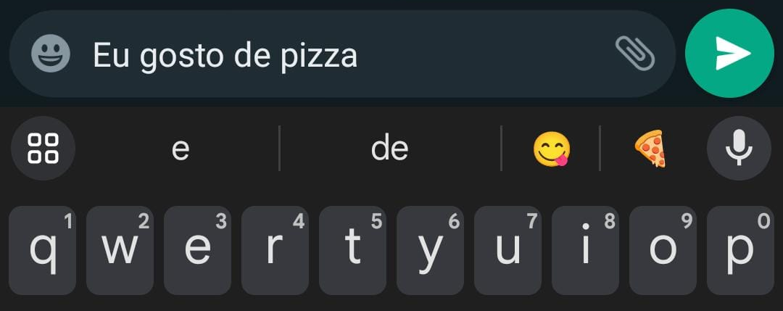
Técnicas
Geradores Probabilísticos
Prever a próxima palavra dado o texto que veio antes.

Slide 22
Técnicas
Geradores Probabilísticos
Prever a próxima palavra dado o texto que veio antes.
Pode ser implementado como uma tabela:
Palavras antes | Próximas palavras
Quantas palavras usar? 1, 2, 3?

Slide 23
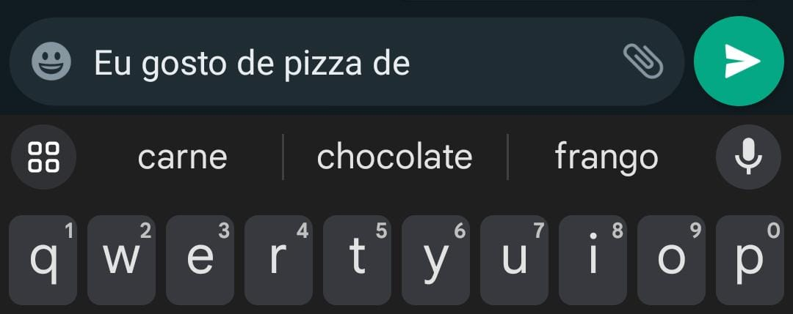
Técnicas
Geradores Probabilísticos
Prever a próxima palavra dado o texto que veio antes.
Pode ser implementado como uma tabela:
Palavras antes | Próximas palavras
Quantas palavras usar? 1, 2, 3?

Slide 24
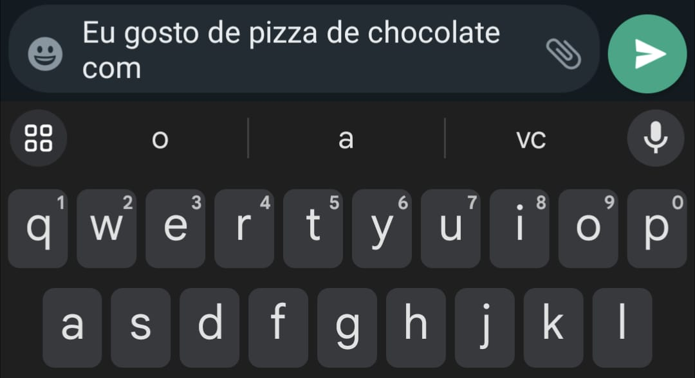
Técnicas
Geradores Probabilísticos
Prever a próxima palavra dado o texto que veio antes.
Pode ser implementado como uma tabela:
Palavras antes | Próximas palavras
Quantas palavras usar? 1, 2, 3? Quase sempre 3.

Slide 25
Técnicas
Maldição da Dimensionalidade
Uma estimativa:
30mil palavras.
Somente 1% das combinações são válidas.
1-grama: 30mil

Slide 26
Técnicas
Maldição da Dimensionalidade
Uma estimativa:
30mil palavras.
Somente 1% das combinações são válidas.
1-grama: 30mil
2-grama: 9Mi
3-grama: 2.7Bi
4-grama: 810Bi
Exponenciais são “do mal”.

Slide 27
Técnicas
Maldição da Dimensionalidade
Uma estimativa:
30mil palavras.
Somente 1% das combinações são válidas.
1-grama: 30mil
2-grama: 9Mi
3-grama: 2.7Bi
4-grama: 810Bi
Exponenciais são “do mal”.
E se tivéssemos uma técnica para condensar todas as palavras até um determinado ponto?

Slide 28
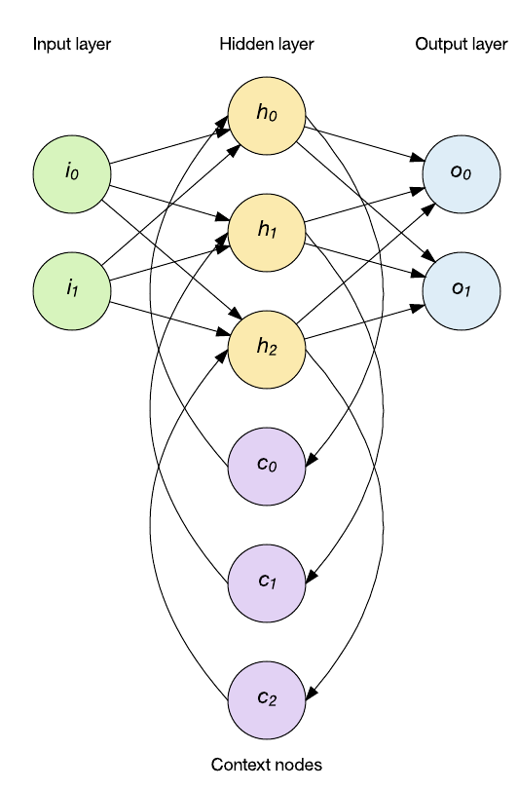
Técnicas
RNNs
https://matheusfacure.github.io/2017/03/20/word2vec/

Slide 29
Técnicas
RNNs
https://matheusfacure.github.io/2017/03/20/word2vec/

Slide 30
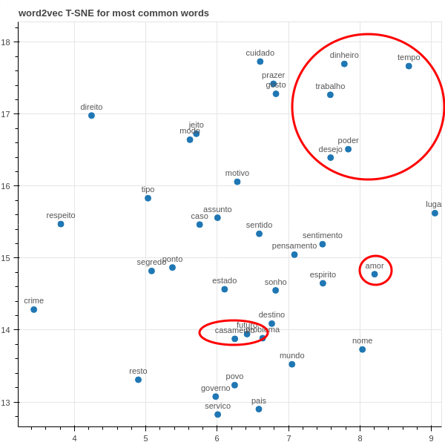
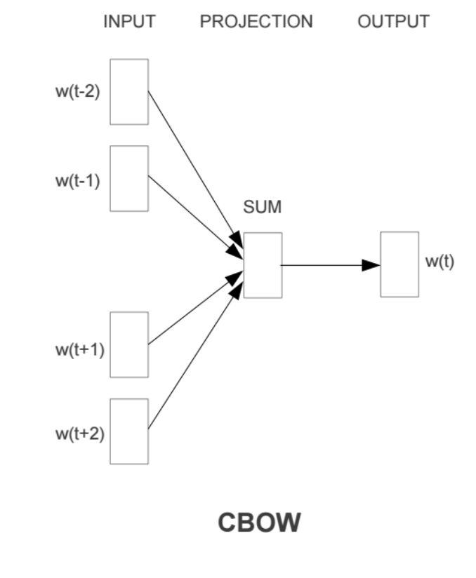
Técnicas
Vetores densos
https://matheusfacure.github.io/2017/03/20/word2vec/

Slide 31
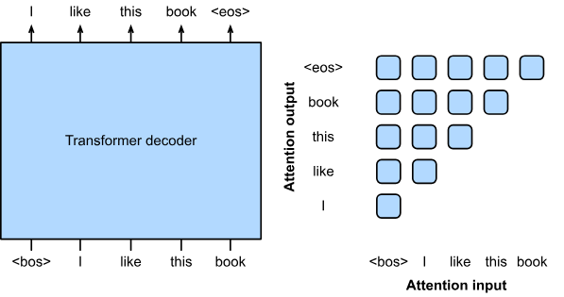
Interpretando textos
Transformers

Slide 32
GPT - um resumo

Slide 33
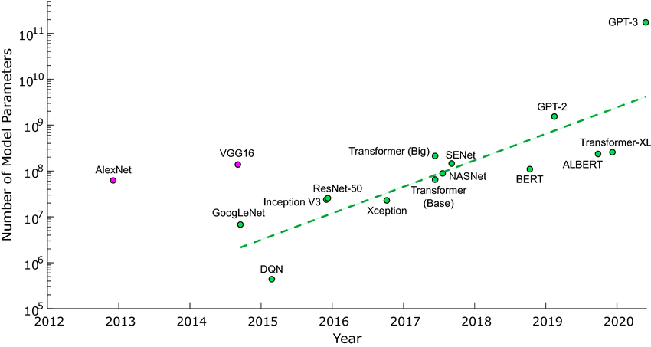
GPT - um resumo
Um Transformer Gigante
Centenas de bilhões de parâmetros.
Treinado provavelmente na superfície da internet inteira.
Para prever a próxima palavra.

Slide 34
GPT - um resumo
ChatGPT - Refino em dialogo

Slide 35
Uma visão crítica

Slide 36
Uma visão crítica
Uma visão crítica

Slide 37
Uma visão crítica
O Teste de Turing

Slide 38
Uma visão crítica
O Teste do Polvo - Emily Bender & Alexander Koller
A e B, ambos fluentes em inglês, se em duas ilhas desertas. A e B se comunicam através de um telégrafo. Um dia, O, um polvo muito inteligente que mora no fundo do mar, descobre uma maneira de interceptar as conversas de A e B. Mesmo sem entender inglês no início, O aprende a linguagem através da detecção de padrões nas conversas.
Depois de um tempo, O decide participar da conversa, imitando B na comunicação com A. Por um tempo, A acredita que está realmente falando com B. No entanto, quando A é atacada por um urso, algo que nunca aconteceu antes, e pede ajuda, O se revela incapaz de fornecer conselhos úteis, pois não entende o que são ursos.

Slide 39
Uma visão crítica
A “Armadilha” de Turing - Erik Brynjolfsson
“A maioria dos sistemas (de IA) mais poderosos são muito diferentes dos humanos - e um foco excessivo no desenvolvimento e implantação de IA parecida com a humana pode nos levar a uma armadilha. À medida que as máquinas se tornam melhores substitutas para o trabalho humano, os trabalhadores perdem o poder econômico e político e se tornam cada vez mais dependentes daqueles que controlam a tecnologia. Em contraste, quando a IA está focada em ampliar os humanos em vez de imitá-los, então os humanos mantêm o parte do valor criado.”
https://digitaleconomy.stanford.edu/news/the-turing-trap-the-promise-peril-of-human-like-artificial-intelligence/

Slide 40
Uma visão crítica
Aumentar ao invés de substituir

Slide 41
Obrigada :)

Slide 42
Slides que nunca chegaram

Slide 43
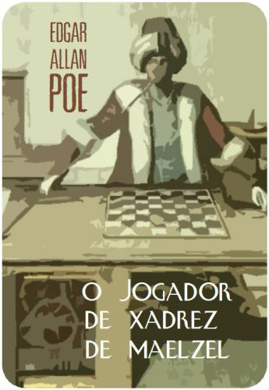
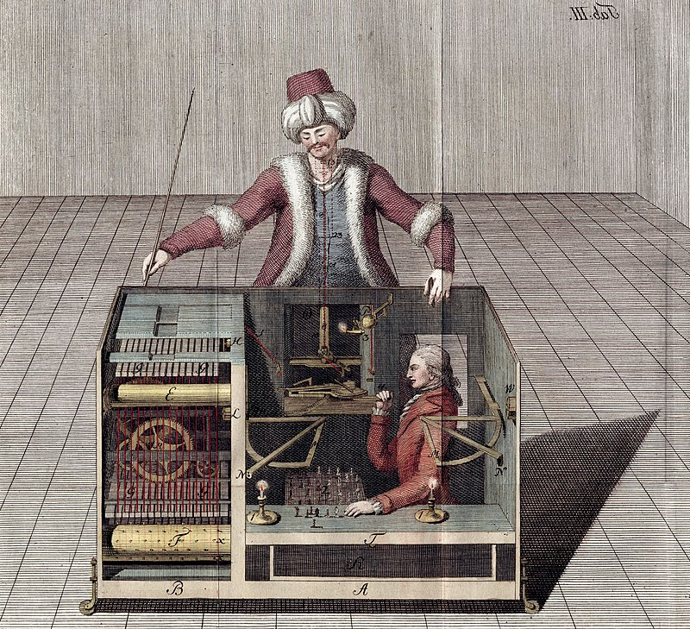
Uma visão crítica
O Turco Mecânico
https://livrandante.com.br/livros/edgar-allan-poe-o-jogador-de-xadrez-de-maelzel/

Slide 44
Uma visão crítica
A sala chinesa - John Searle
Um computador nunca consegue extrapolar da sintaxe para a semantica.
Nosso entendimento de um fenômeno precede a comunicação.

Slide 45
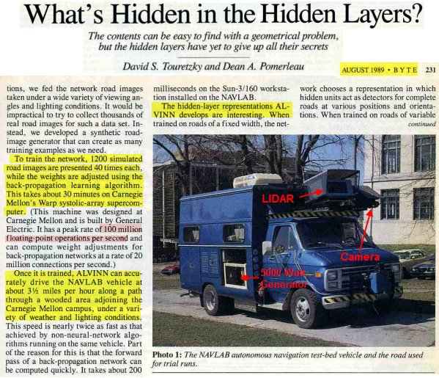
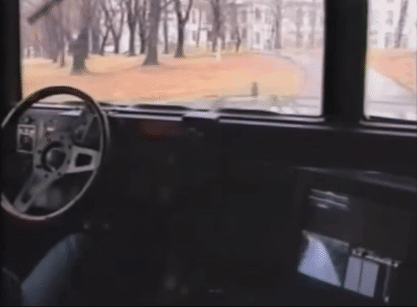
Uma visão crítica
O problema da cauda - carros autonomos

Slide 46
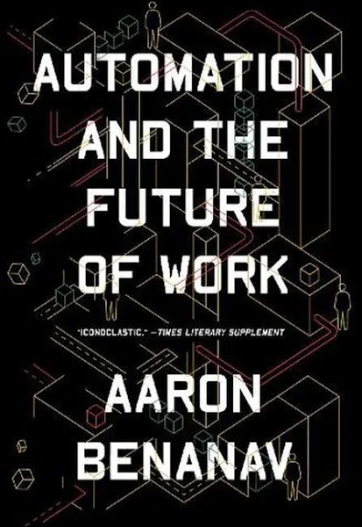
Uma visão crítica
Automação e trabalho
https://digilabour.com.br/automacao-e-futuro-do-trabalho-entrevista-com-aaron-benanav/

Slide 47
Uma visão crítica
Noam Chomsky - A Falsa Promessa
“(...) o ChatGPT e seus irmãos são constitucionalmente incapazes de equilibrar criatividade com restrição. Eles supergeram (ao mesmo tempo produzindo verdades e falsidades, endossando decisões éticas e antiéticas) ou subgeram (demonstrando falta de compromisso com quaisquer decisões e indiferença com as consequências).”
Os improváveis possíveis tem o mesmo valor que os improváveis impossíveis.
https://www1.folha.uol.com.br/tec/2023/03/a-falsa-promessa-do-chatgpt.shtml

